Slide 1
Estructura de Datos
Lineales y No Lineales

Slide 2
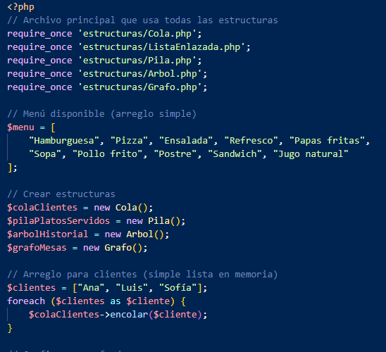
Cliente
El require_once nos carga los archivos donde están definidas las clases de estructuras.
Luego tenemos un arreglo simple que representa los platos disponibles.
Creamos las instancias de cada estructura que usamos para simular el funcionamiento del restaurante.
Usamos una cola para representar los clientes que acaban de llegar.

Slide 3
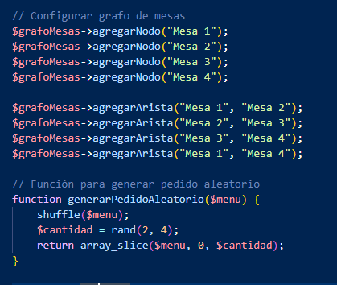
Acá creamos un grafo donde cada nodo representa una mesa del restaurante, luego agregamos aristas que son las conexiones entre las mesas lo cual sirve para representar la distribución física.
Tenemos una función que genera pedidos aleatorios, sirve para simular un pedido de una combinación aleatoria de platos y siempre elige una cantidad aleatoria entre 2 y 4 platos, y cada vez que se llama esta función devuelve un pedido diferente

Slide 4
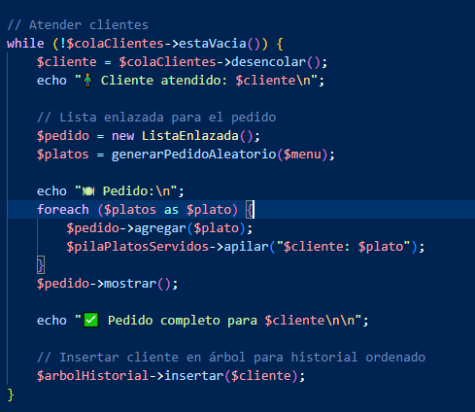
En esta parte simulamos la atención de clientes usando diferentes estructuras, usamos el while para que mientras haya clientes en la cola los siga atendiendo uno a uno
Desencolar: Tomamos el primer cliente de la cola y nos muestra un mensaje indicando quien esta siendo atendido
Creamos una lista enlazada y generamos un pedido aleatorio
Se recorren los platos generados aleatoriamente y los agregamos a la lista enlazada, también apilamos en la pila de platos servidos, junto con el nombre del cliente. Llamamos al método pedido que muestra en pantalla los platos pedidos
Agregamos un echo que muestra un mensaje indicando que el pedido ha sido completado
Por ultimo agregamos un árbol para mantener ordenado alfabéticamente los clientes

Slide 5
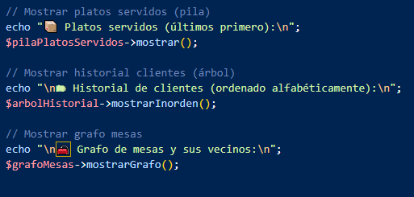
Ya por ultimo mostramos la información en tres estructuras diferentes, el primer echo nos muestra todos los platos que han sido servidos en el orden en que fueron apilados. Esto es característico de una pila y cada plato viene acompañado del nombre del cliente
Luego tenemos el historial de los clientes en orden alfabético usamos un recorrido inOrden que nos garantiza el ordenamiento.
Concluimos con los grafos que nos muestra cada mesa y con las que esta conectada, nos ayuda a visualizar como conectar las mesas del restaurante físicamente o lógicamente.

Slide 6
┌───────────────────────┐
│ Menú (Array) │
│ ["Hamburguesa", ...] │
└─────────┬─────────────┘
│
│
┌─────────▼─────┐ ┌──────────────────────┐
│ Cola Clientes │ ◄─────┤ Array clientes
│ (FIFO: Ana, Luis...) │ │ ["Ana", "Luis", ...]
└───────┬───────┘ └──────────────────────┘
│
│ desencolar (cliente atendido)
│
▼
┌───────────────────────┐
│ Atender cliente │
│ (while cola no vacía)│
└─────────┬─────────────┘
│
│
│ Para cada cliente:
│
▼
┌─────────────────┐ ┌─────────────── ┐
│ Lista Enlazada │ Pila Platos Servidos
│ (Pedido del cliente) │ (LIFO, último plato)
│ - NodoLista (platos) └─────────┬ ──────┘
────┬───── ──┘ │
│ │ apilar "Cliente: Plato"
│ │
▼ ▼
┌─────── ────────┐ ┌───────────────┐
│ Árbol Binario │ Grafo Mesas
│ Historial clientes │(mesas y conexiones)
│ (orden alfabético) └───────────── ┘ └─────────────────┘
▲
│
└── insertar cliente

Slide 7
Cola Clientes (FIFO): Se cargan los clientes en una cola para atenderlos en orden.
Al atender cada cliente:
Se crea una lista enlazada para guardar los platos que el cliente pide.
Los platos se seleccionan aleatoriamente del menú.
Cada plato pedido se agrega a la lista enlazada y también se apila en la pila de platos servidos (para recordar el orden de servicio).
Al final, el cliente se inserta en un árbol binario para mantener un historial ordenado alfabéticamente.
Grafo de Mesas: Es independiente del flujo de clientes, pero modela las mesas y sus conexiones (vecinos) para mostrar la distribución del restaurante.
Al finalizar:
Se muestran los platos servidos (pila, en orden inverso al que fueron servidos).
Se muestra el historial de clientes (árbol binario en orden alfabético).
Se muestra el grafo con las mesas y sus conexiones.

